Slide 1
PENJADWALAN (SCHEDULLING)
Penjadwalan adalah bertujuan untuk menentukan jadwal dimulai suatu pekerjaan dan berakhir pekerjaan tersebut.
Ada 2 (dua) macam Penjadwalan yaitu:
1. Order Schedulling
Menentukan jadwal dalam menyelesaikan pesanan yang diterima oleh perusahaan.
Order Schedulling ini dapat dibagi menjadi 2 (dua) yaitu:
a. Gapped Schedulling
Menentukan jadwal pesanan, dimana jumlah pemesanan yang diterima besar dari pada kapasitas yang dimiliki perusahaan.
Contoh :
A |  | B |  | C |  | D |  | E
 | 50 |  | 40 |  | 50 |  | 30

Slide 2
b. Overlapped Scedulling
Menentukan jadwal pemesana, dimana pada salah satu bagian dapat langsung bekerja tanpa menunggu bagian yang lain selesai.
Contoh :
A
D
B
C

Slide 3
2. Machine Scehedulling
Menentukan jadwal terhadap suatu bagian (mesin) karena pada bagian ( mesin) tersebut menerima beban pekerjaan yaang lebih banyak/besar.
Untuk membuat / menentukan penjadwalan suatu kegiatan ada 2 (dua) cara yaitu:
a. Forward Schedulling
Menentukan jadwal berdasarkan kapan dimulainya pekerjaan tersebut, lalu ditentukan kapan selesainya pekerjaan tersebut.
Pekerjaan Menyelesaikan Paper
Tgl 5 ? Tgl 20
Waktu Penyelesaian = 15 hari

Slide 4
b. Backward Schedulling
Menentukan jadwal berdasarkan kapan selesainya pekerjaan tersebut, lalu ditentukan kapan pekerjaan tersebut mulai dikerjakan.
Pekerjaan Menyelesaikan Paper
Tgl 10 ? Tgl 25
Waktu Penyelesaian = 15 hari

Slide 5
Untuk mempermudah didalam membuat/mengontrol jadwal dari suatu kegiatan dapat dilakukan dengan cara:
1. Membuat Bagan Kegiatan / Bar Chart

Slide 6
2. Membuat Jaringan Kerja (Net Work Planning)
Jaringan kerja adalah merupakan alat manajemen untuk mengontrol dan menyusun jadwal suatu kegiatan.
Di dalam membuat jaringan kerja ada unsur-unsur yang terdapat di dalamnya yaitu:
a. Even / Kejadian / Peristiwa dengan Lambang
dst
b. Kegiatan / Aktivitas Sesungguhnya dengan Lambang
Aktivitas (Mis : A) Aktivitas (Mis : B)
dst
Waktu Kegiatan (Mis : 5 hr) Waktu Kegiatan (Mis : 7 hr)
Panjang pendeknya tanda panah bukan berarti menunjukkan panjang pendeknya waktu kegiatan.
c. Kegiatan / Aktivitas Semu dengan Lambang
Aktivitas (Mis : K) Aktivitas (Mis : T )
dst
Waktu Kegiatan (Mis : 0 hr) Waktu Kegiatan (Mis : 0 hr)
1
2

Slide 7
Ketentuan-ketentuan yang harus ditaati dalam membuat jaringan kerja adalah:
1. 2 (dua) aktivitas berasal dari 1 (satu) event yang sama tidak boleh menuju 1 (satu) event yang sama.
2. Apabila terjadi 2 (dua) kativitas berasal dari 1 (satu) event yang sama menuju pada 1 (satu) event yang sama, hal ini dapat dilakukan dengan cara membuat aktivitas semu.
3. Aktivitas semu hanya dapat dibuat apabila memang diperlukan untuk memecahkan masalah, apabila tidak diperlukan tidak diperkenankan menggunakan aktivitas semu.
1
2
1
2
3

Slide 8
Contoh soal:
Aktivitas | Kegiatan Yang Mendahului | Waktu Kegiatan
A | - | 5
B | - | 4
C | - | 8
D | A | 5
E | B | 6
F | C | 5
G | E | 5
H | F | 6
I | D,F | 6
J | G | 4
K | I | 4
L | H | 4
M | - | 5
N | - | 6
O | M | 7
P | N | 7
Q | C,O | 3
R | E,P | 4
S | Q | 5
T | J,K,L | 3
U | R,S,T | 4

Slide 11
Setelah kita membuat bagan dari pada Jaringan Kerja, maka langkah berikutnya adalah:
1. Membuat jalur kegiatan yang dapat dilalui mulai dari event 0 (nol) s/d event 17 (tujuh belas.
Adapun jalur kegitan yang dapat dilalui melalui dari event 0 (nol) s/d event 17 (tujuh belas) adalah:
A, D, I, K, T, U
B, E, G, J, T, U
C, F, H, L, T, U
C, F, I, K, T, U
C, Q, S, U
M, O, Q, S, U
N, P, R, U
2. Menghitung waktu kegiatan dari masing-masing jalur
5 + 5 + 6 + 4 + 3 + 4 = 27
4 + 6 +5 + 4 + 3 + 4 = 26
4 + 6 + 4 + 4 = 18
8 + 5 +6 + 4 + 3 + 4 = 30
8 + 5 +6 + 4 + 3 + 4 = 30
8 + 3 + 5 + 4 = 20
5 + 7 + 3 + 5 + 4 = 24
6 + 7 + 4 + 4 = 21
3. Menentukan kegiatan yang merupakan Jalur Kritis, yaitu jalur kegiatan yang merupakan waktu paling panjang (Lama).
Adapun yang merupakan jalur kritis pada kegiatan tersebut adalah:
C, F, H, L, T, U dengan waktu kegiatan sebanyak 30 dan
C, F, I, K, T, U dengan waktu kegiatan sebanyak 30
4. Memberikan garis double pada jalur yang merupakan jalur kritis.

Slide 13
5. Menghitung waktu paling cepat selesai dan paling lambat selesai (Earlist Event Time/EET dan Lates Event Time/LET)
Cara penyelesainnya adalah:
Setiap Event dibagi 2 (dua) yaitu:
Event bagian bawah dibagi 2 (dua) lagi, yang sebelah kiri untuk EET dan yang sebelah kanan untuk LET
Menghitung EET darikiri ke kanan dengan cara menambah (menjumlah)
Apabila terdapat 2 (dua) aktivitas atau lebih menuju 1 (satu) event yang sama, maka yang dipilih adalah waktu kegiatan yang lebih lama (panjang).
Menghitung LET dari kanan ke kiri dengan cara mengurang
Apabila terdapat 2 (dua) aktivitas atau lebih menuju 1 (satu) event yang sama, maka yang dipilih adalah waktu kegiatan yang lebih kecil (pendek).
Untuk kegiatan / Event I (pertama) dan terakhir EET =LET
EET LET

Slide 14
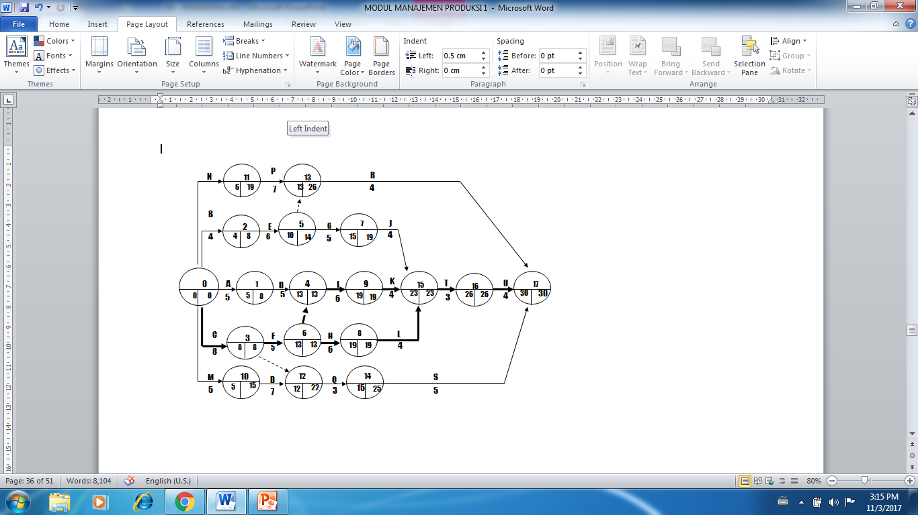

Slide 15
Keuntungan / Kegunaan Jalur Kritis
Dengan diketahui jalur kritis, sehingga dapat diketahui bahwa pada jalur tersebut tidak boleh terjadi keterlambatan/penundaan pekerjaan.
2. Dengan diketahuinya jalur kritis, maka manajemen dapat melakukan pengawasan yang lebih teliti/seksama terhadap pekerjaan pada jalur tersebut.
3. Manajemen dapat mengalihkan fasilitas dari jalur lainnya (non kritis) untuk membantu kegiatan pada jalur kritis.
4. Pemakaian fasilitas yang dimiliki oleh perusahaan dapat lebih optimal.
Untuk mengatasi kegiatan pada jalur kritis dapat dilakukan dengan melaksanakan Crash Program (mempersingkat kegiatan).
Crash Program dapat dilakukan dengan cara:
1. Melakukan kegiatan lembur
2. Menambah jumlah tenaga kerja
3. Menambah biaya
4. Menambah fasilitas
5. Dll

Slide 16
Aktivitas | Normal |  | Crash Program |  | Perubahan Biaya
 | Waktu | Biaya | Waktu | Biaya
C | 8 | 400.000 | 5 | 625.000 | 225.000
F | 5 | 250.000 | 4 | 325.000 | 75.000
H | 6 | 300.000 | 5 | 375.000 | 75.000
L | 4 | 200.000 | 3 | 275.000 | 75.000
T | 3 | 150.000 | - | - | -
U | 4 | 200.000 | 3 | 275.000 | 75.000
 | 30 | 1.500.000 | 20 | 1.875.000 | 375.000

